Slide 1
Застосування інноваційних технологій
як запорука підвищення ефективності та якості професійної підготовки
здобувачів освіти

Slide 2
з англійської – нововведення, тобто зміни в навчально-виховному процесі з метою його покращення, удосконалення.

Slide 3
Мета використання інноваційних технологій
Мотивувати до навчання.
Зробити навчальний процес цікавим.
Навчати працювати діалогічного, тобто в активній взаємодії з іншими.
Розвивати здатність до рефлексії та самооцінки.
Стимулювати ініціативу.
Розвивати творчі здібності.
Створити умови для самореалізації кожної особистості.

Slide 4
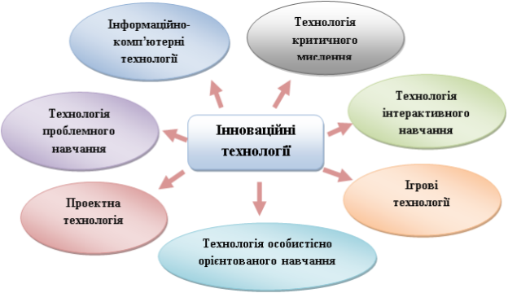

Slide 5
Напрямки впровадження інноваційних технологій
1.Використання системних знань для вирішення практичних завдань.
2. Використання в навчальному процесі технічних засобів.

Slide 6
Переваги використання інтернет-ресурсів
Використовуються як у закладі на уроках, так і вдома.
Підвищують інформаційну культуру учнів і розвивають прагнення використовувати всесвітню павутину для самоосвіти.
Дозволяють використовувати при проведенні уроків більш широку інформацію ніж та, яка представлена в традиційних джерелах.

Slide 7
«Щоб мати право навчати інших, потрібно постійно навчатися самому»

Slide 8
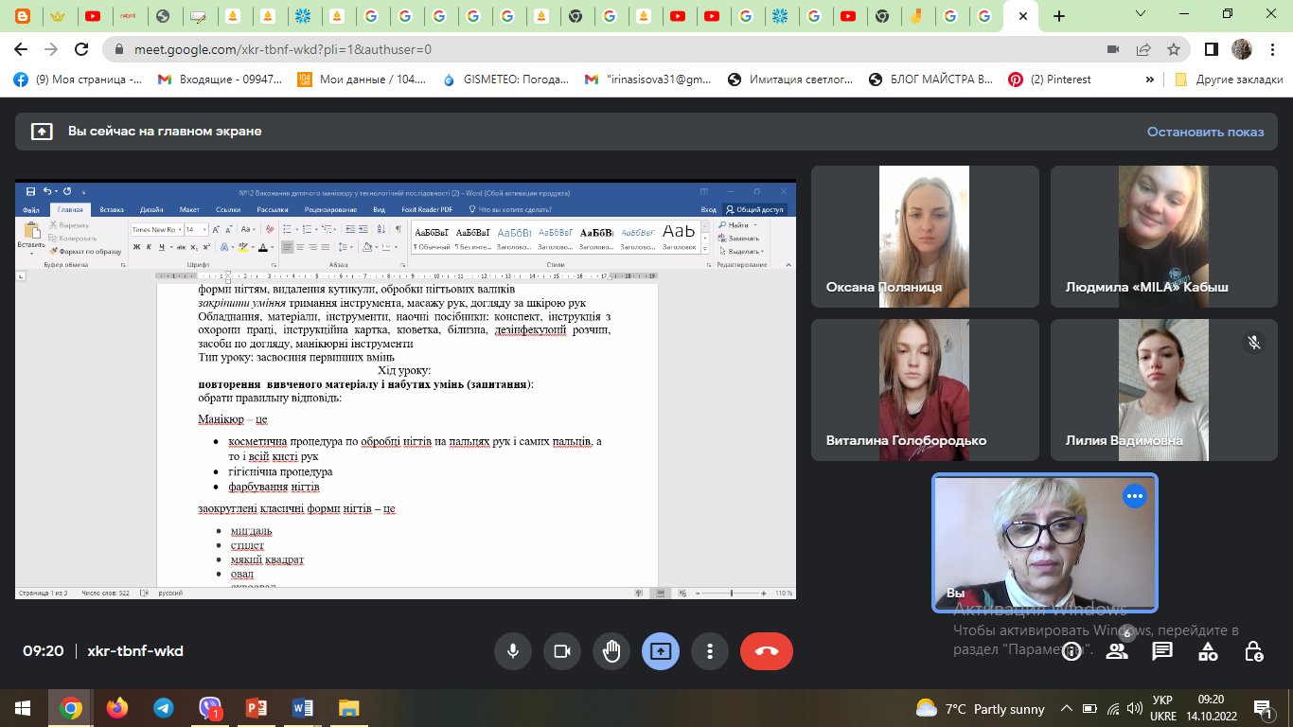
Google Meet – це сервіс, де можна проводити високоякісні й безпечні відеозустрічі та дзвінки.

Slide 9
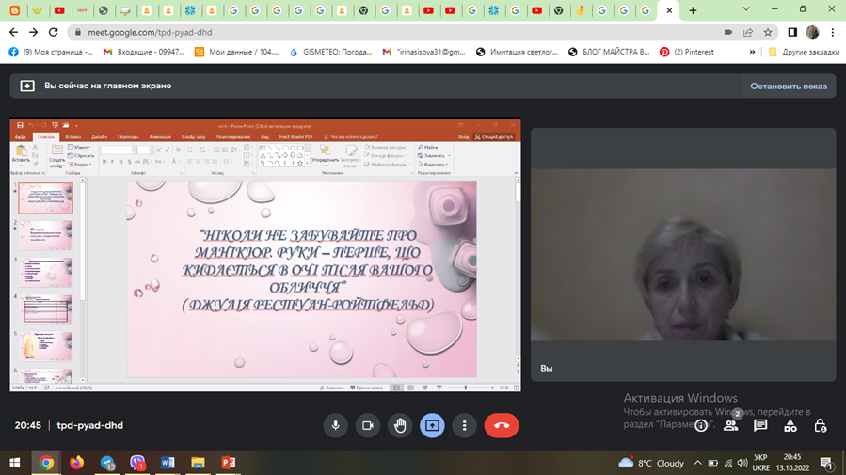
Мультимедійна презентація – один з ефективних методів організації навчання. Вона супроводжується коментарями майстра виробничого навчання, передбачає можливість ставити запитання і робити пояснення.

Slide 10
Мультимедійні технології

Slide 11
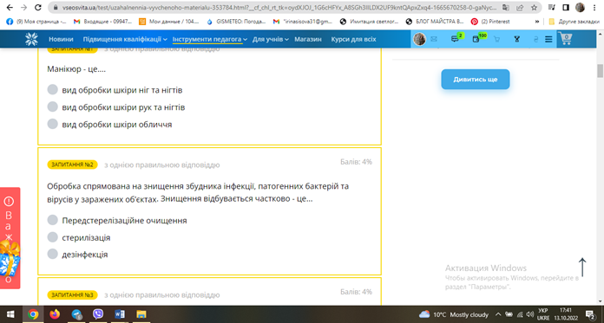
Комп’ютерне тестування як інноваційний метод оцінювання знань учнів дає можливість одержати правильну інформацію про якість навчання учнів.
https://vseosvita.ua/test/uzahalnennia-vyvchenoho-materialu-353784.html

Slide 12
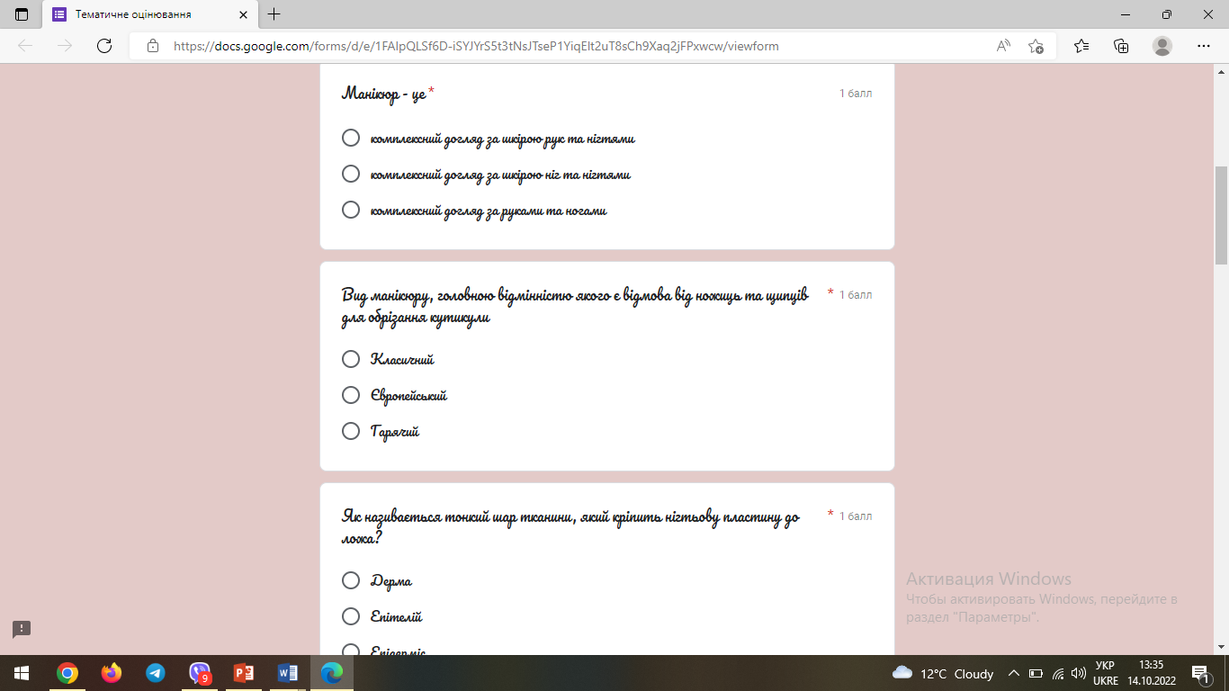
Google Форми

Slide 13
Google Jamboard – інтерактивна віртуальна дошка, яка дозволяє майстру демонструвати ключову інформацію під час уроку в Google Meet, а також одночасно взаємодіяти з усіма учнями чи окремою групою в режимі реального часу.

Slide 14
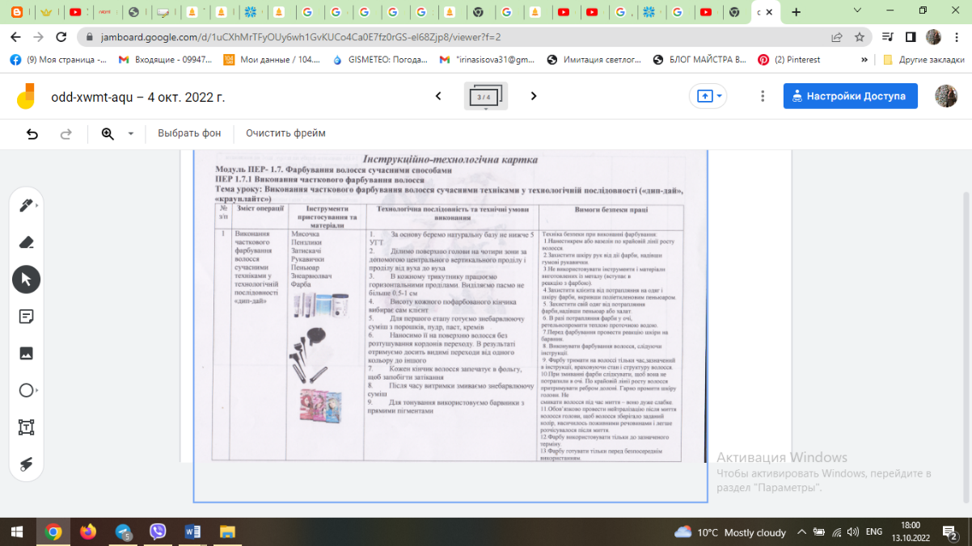
Переваги Google Jamboard
фіксувати ідеї майстра й учнів групи за допомогою різнокольорових стікерів;
створювати записи та малювати за допомогою цілого набору функцій, у тому числі з допомогою розпізнання рукописного тексту й перетворення його в друкований;
здійснювати опитування з використанням спеціальних шаблонів;
завантажувати зображення та текст із Google Диску;

Slide 15
Висновок
Звичайно, для підвищення ефективності уроку виробничого навчання ми постійно маємо вдосконалювати, урізноманітнювати відомі нам методи навчання, шукати засоби, які сприяли б засвоєнню знань. Ми не повинні стояти на місці, бо це вимога часу, від цих компонентів залежить ефективність уроку.
Отже, використання інноваційних технологій - це зацікавлення здобувачів освіти навчальним процесом, розширення їхнього кругозору, підвищення мотивації до навчання, активізації розумової діяльності, сприйняття та узагальнення інформації, краще засвоєння навчального матеріалу.

Slide 16
Дякую за увагу!

